Slide 1
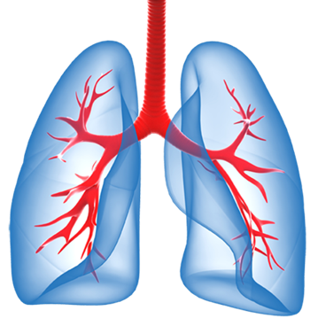
Глава 4. Дыхательная система
§26. Регуляция дыхания

Slide 2
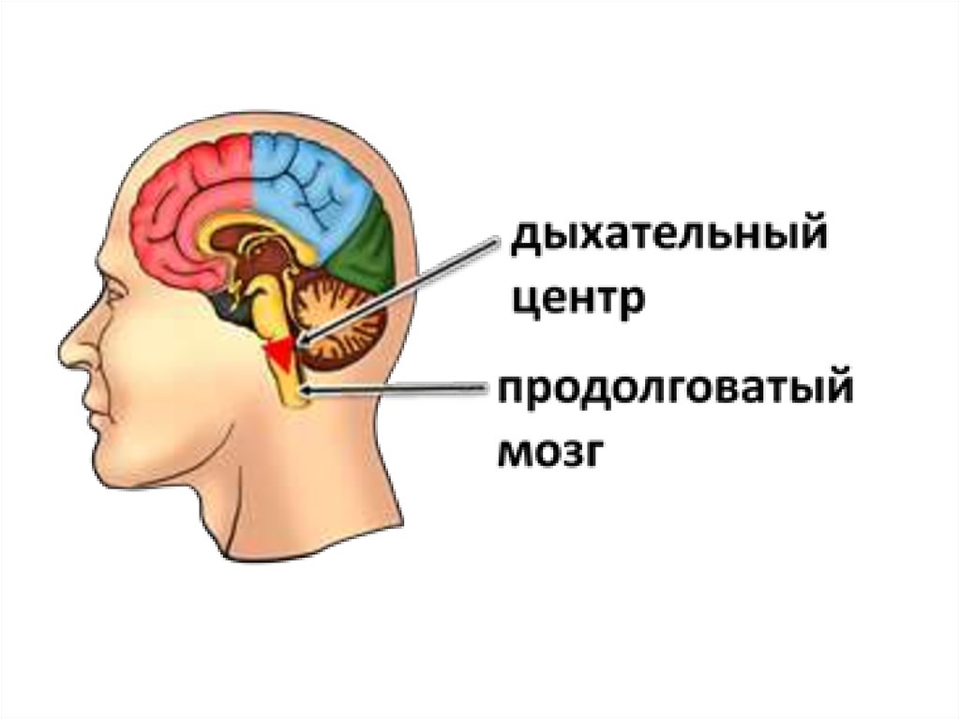
Рефлекторная регуляция
Дыхательный центр расположен в продолговатом мозге. Примерно через каждые 4 секунды к мышцам вдоха идут нервные импульсы, заставляющие поднимать грудную клетку и опускать диафрагму. Так происходит вдох. Выдох же в состоянии покоя самопроизволен.

Slide 3
Рефлекторная регуляция
В регуляции дыхания участвуют также и такие защитные рефлексы, как чихание и кашель
Кашель
Чихание

Slide 4
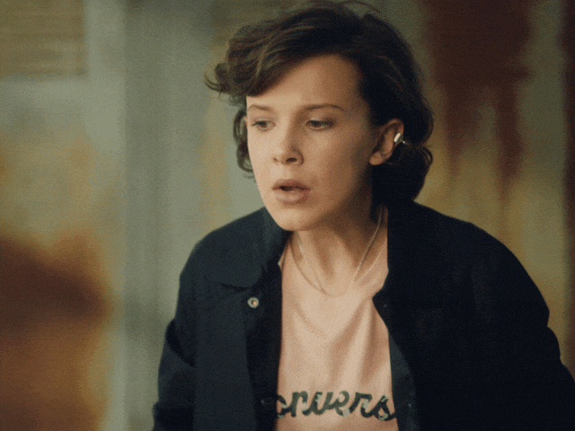
Рефлекторная регуляция
Интенсивность дыхания может меняться и в зависимости от эмоционального состояния человека.
При волнении становится прерывистым
При гневе – шумное и частое
Приятные эмоции – снижение интенсивности дыхания

Slide 5
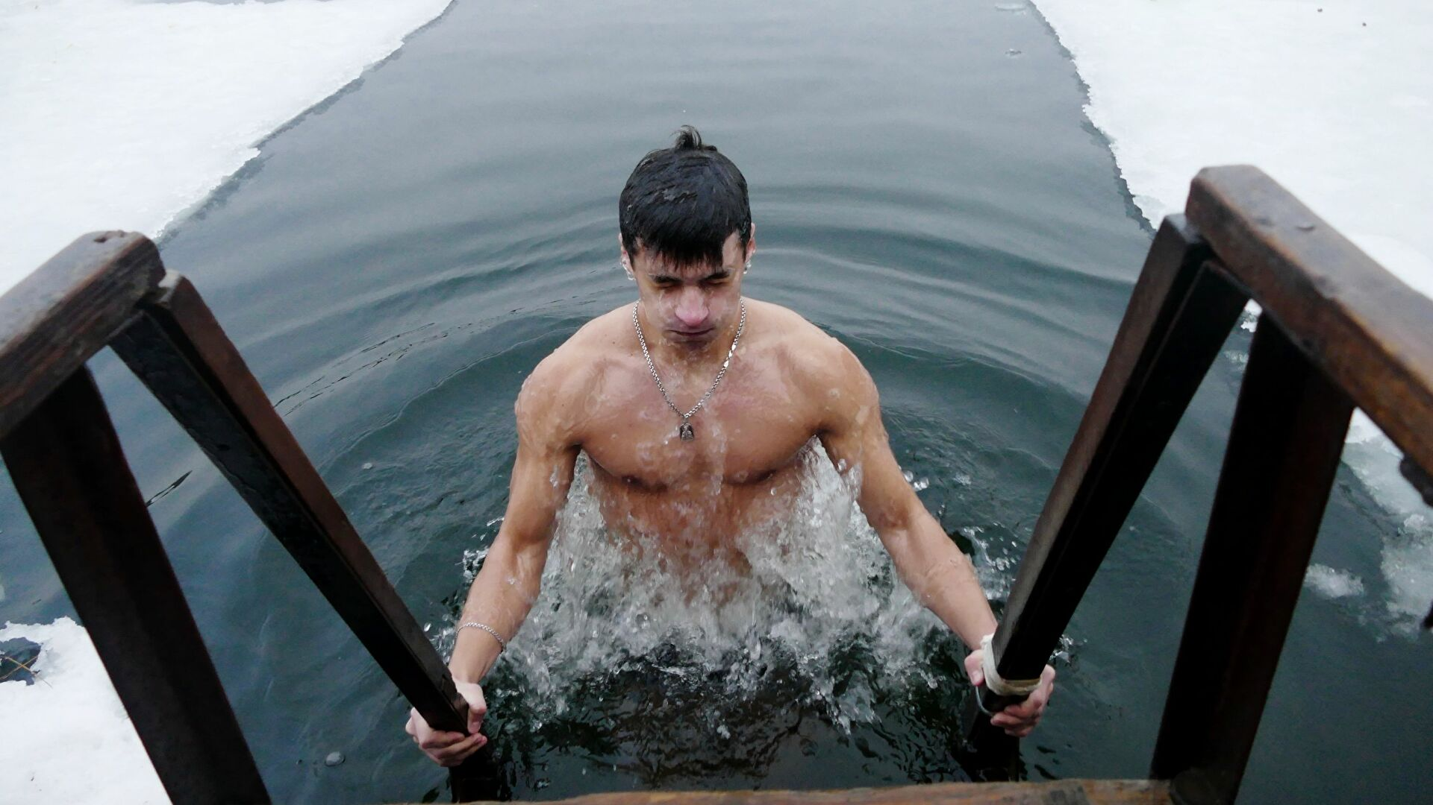
Рефлекторная регуляция
При входе в холодную воду дыхание останавливается на вдохе. При этом сокращается испарение воды с поверхности легких, а следовательно, и потеря тепла, связанная с парообразованием. Дыхание прекращается лишь на несколько секунд, но за это время организм успевает приспособиться к новым температурным условиям.

Slide 6
Гуморальная регуляция
При мышечной работы усиливаются процессы, а следовательно, выделяется больше углекислого газа. Кровь с избытком углекислого газа доходит до дыхательного центра и его раздражает, возбудимость повышается: человек начинает дышать глубже. Избыток углекислого газа удаляется, а недостаток кислорода восполняется, т.е. происходит гуморальная регуляция дыхания.

